Slide 1
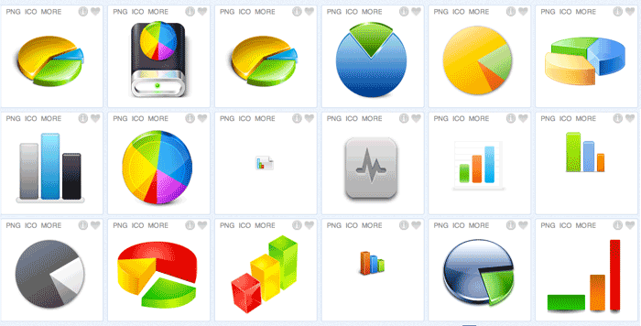
מאיר עזר
יועץ בכיר ומנהל פרויקטים מהתנעה ועד להצלחה!
מוביל חברות בנייה ותשתיות לחסכון בזמן וכסף
באמצעות הטמעה מוצלחת של מערכות ניהול המידע
תכנון וליווי
ההטמעה
ייעוץ ואפיון
ייעול תהליכי
העבודה
ניהול ובקרת
הפרויקט
054-4393722 | meir@assets-tech.com | www.assets-tech.com

Slide 2
הטבת ייעוץ וליווי בניהול פרויקט
ההטבה מעניקה לחברי הארגון:
ליווי, ייעוץ וניהול – ניתוח דרישות, פיתוח אפיון,
פיתוח RFP לבחירת מערכת, ניהול תהליך בחירת
מערכת, ליווי המו"מ עם הספק הנבחר, ניהול ובקרת
הפרויקט, ליווי תהליך הסבה ממערכות קיימות,
תכנון תהליך ההטמעה וליווי ההדרכות עד עלייה לאוויר.
פגישה ראשונה בעסק ללא התחייבות וללא תשלום.
השירותים יינתנו בהנחה מיוחדת של 12% על התעריף
הסטנדרטי.

